Slide 1
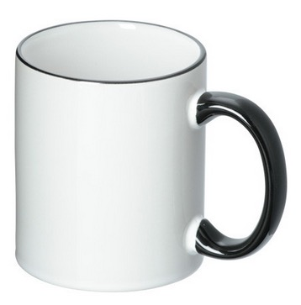
【提案書】
フルカラー転写用マグカップ(ブラックハンドル／350ml)
特徴
シンプルなマグカップですが持ち手部分と縁が黒色な点がポイントです。フルカラー転写が可能ですので、ノベルティとして利用すればプロモーション効果も抜群！是非ご活用ください。
納期
納期スペース
仕様
素 材： 陶器
サイズ：直径82×H96mm（ハンドルを除く）
容 量：350ml
包 装：無地箱入り
お見積
お見積りスペース

